Slide 1
Проект «Я и моё имя»
Автор: Стародубцева Олеся, ученица 4 «Б»класса
МБОУ СОШ №2 г. Лермонтова
Руководитель: Рахим А.Ф.,
учитель начальных классов

Slide 2
Имена, имена
В нашей речи звучат не случайно.
Как загадочна эта страна,
Так и имя – загадка и тайна.
С. Я. Маршак

Slide 3
Я хочу узнать
подходит ли мне моё имя.
выяснить, почему меня назвали таким именем;
узнать о происхождении и значении своего имени;
определить черты своего характера;
сделать вывод о том, подходит ли мне моё имя или нет.
А также:
выяснить, что означают имена моих друзей (одноклассников);
выявить самые распространённые имена среди мальчиков и девочек в моей школе

Slide 4
Для этого я
Узнаю у родителей историю выбора моего имени;
Узнаю, кто из известных людей носил или носит моё имя;
Изучу происхождение и значение моего имени;
Узнаю о талисманах и покровителях моего имени;
Понаблюдаю за своими поступками;
Сравню свои личные качества с полученными значениями имени;
Сделаю вывод;
Расскажу одноклассникам о своей работе.

Slide 5
Я предполагаю
Меня назвали Олесей
неслучайно,
это имя мне
должно подходить.

Slide 6
По словарю В. И. Даля
«Имя - это слово, которым зовут, означают особь, личность»
Имя – это слово, которое мы чаще всего слышим в своей жизни. Имя имеет огромную власть над судьбой человека.

Slide 7
История выбора моего имени
Моё имя мне выбирали мама и папа. Выбирали долго. Выбор был между Кристиной и Олесей. Остановились на имени Олеся, т.к. в семье еще не было такого имени.

Slide 8
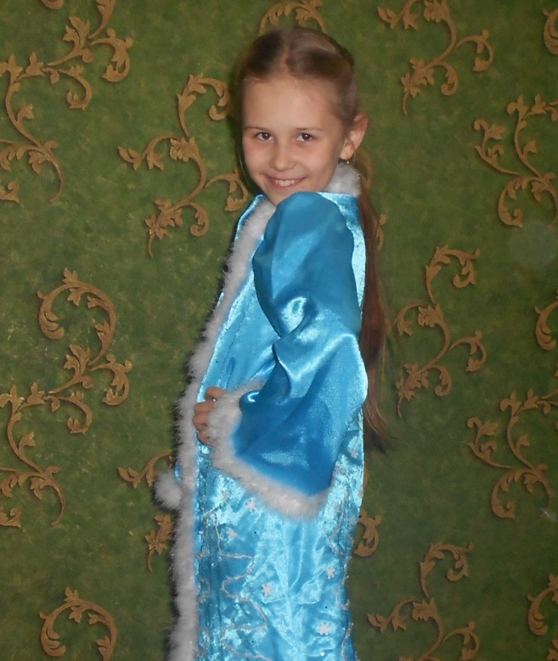
Это я – Стародубцева Олеся Сергеевна

Slide 9
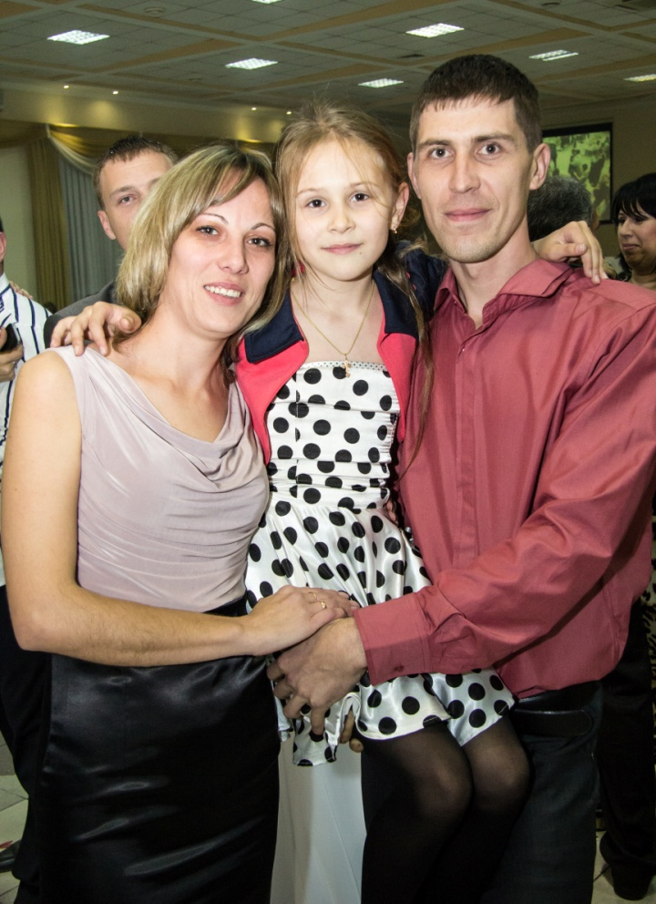
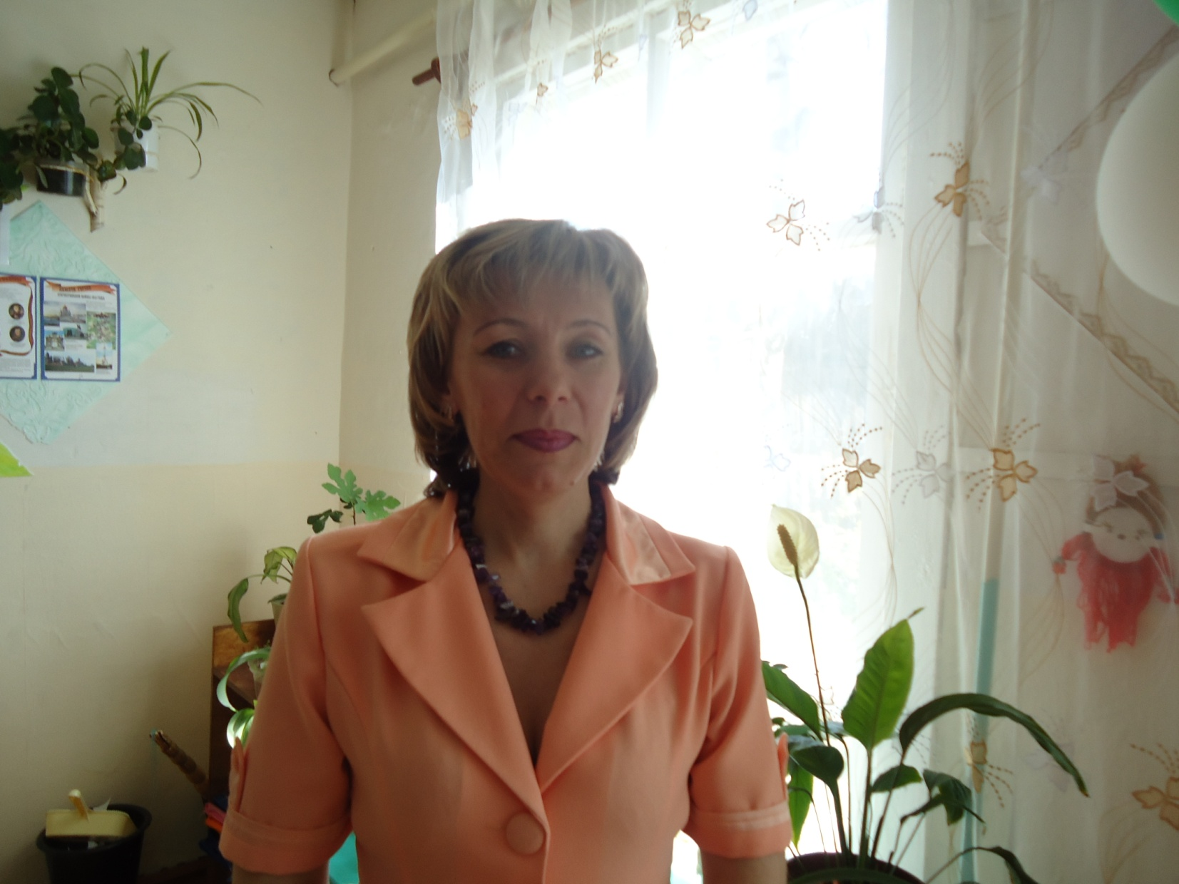
Мои родители
Стародубцев Сергей Анатольевич
Стародубцева Елена Владимировна

Slide 10
Уменьшительно-ласкательные формы моего имени:
Леся, Лесенок, Алесенок, Олесёнок, Лесич, Алеська, Олесько, Лесики, Лесёнка, Лесик, Лесенька, Лесёночка, Леська, Лёсик, Лес, Леса, Лесечка, Лесена, Лесюнчик, Лесёночек, Лесяндра, Лесюк.
А какие Вы
можете ещё предложить
имена?

Slide 11
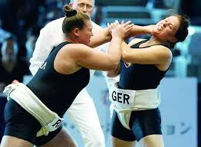
Мои известные тезки
Чемпионка мира по сумо
Олеся КОВАЛЕНКО –
самая сильная женщина планеты.

Slide 12
Мои известные тезки
Олеся Судзиловская
(советская и российская актриса театра и кино)

Slide 13
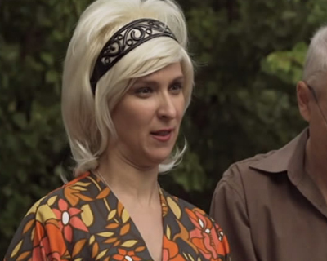
Мои известные тёзки
Олеся Железняк
(российская актриса театра и кино)

Slide 14
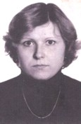
Мои известные тёзки
Олеся Барель
((род.1960) советская баскетболистка,
Мастер спорта международного класса (1980),
Заслуженный мастер спорта СССР (1984))

Slide 15
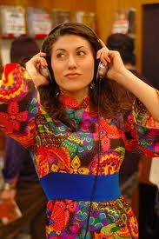
Мои известные тёзки
Олеся Ляшенко
(российская певица,
музыкант, автор песен)

Slide 16
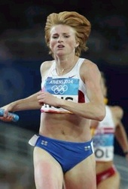
Мои известные тёзки
Олеся Зыкина (российская легкоатлетка, чемпионка мира, призёр Олимпийских игр.)
Выступает в беговых дисциплинах на 200, 300 и 400 м.

Slide 17
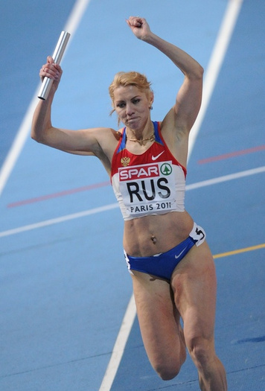
Мои известные тёзки
Олеся Форшева ((род.1979) российская легкоатлетка,
вице-чемпионка Олимпийских игр 2004 года,
чемпионка мира и Европы,
Заслуженный мастер спорта России)

Slide 18
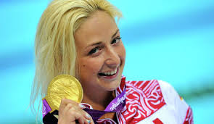
Мои известные тёзки
Олеся Владыкина (российская спортсменка,
чемпион и мировой рекордсмен
XIII Летних Паралимпийских игр 2008 года
в Пекине в плавании на 100 м брассом)

Slide 19
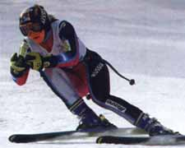
Мои известные тёзки
Олеся Алиева (российская горнолыжница,
многократная чемпионка России,
мастер спорта международного класса)

Slide 20
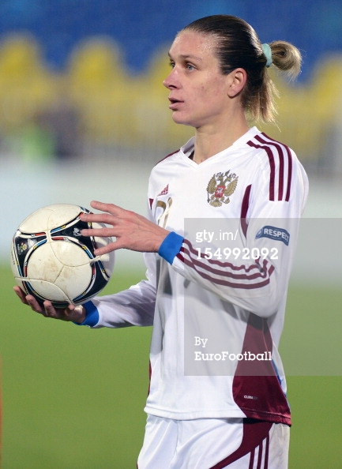
Мои известные тёзки
Олеся Курочкина (полузащитник и/или нападающий женской сборной России по футболу)

Slide 21
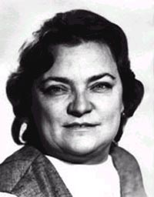
Мои известные тёзки
Олеся Иванова ((1925 - 1995) настоящее имя — Людмила Иванова; советская киноактриса, исполнительница эпизодических ролей. Наиболее известна её роль Надежды Тюлениной в фильме «Молодая гвардия».

Slide 22
История моего имени
Имя Олеся имеет несколько версий происхождения. По первой версии, имя Олеся – это славянское имя, один из вариантов имени Лесана, Леся. Значение имени близко к слову «лес» - «девушка из леса», «лесная», «живущий в лесу». Существует вариант написания и произношения имени – Алеся.
По второй версии, имя Олеся – это форма женского имени Александра, «защитница», чаще всего употребляемая в Западной Украине и Польше.
Также считают, что имя Олеся – это краткая форма женских имен Олена (Алена), Елена, Лариса, Алиса. В современности имя Олеся употребляется как уменьшительно-ласкательное обращение к другим именам, так и независимо, считается самостоятельным именем.

Slide 23
Характеристика имени
Олеся растет спортивной и независимой девочкой. Олеся обычно больше похожа на отца, а вот характер она наследует от матери. Обладательнице этого имени порой свойственны весьма эксцентричные поступки, вызывающие изумление и испуг у окружающих.

Slide 24
Характеристика имени
В школе Олеся предпочитает общество девочек, не замечая мальчишек. Обычные подходящие девушке профессии Олесю мало интересуют. Скорее все она себе выберет профессию, в которой женщина – редкость. Возможно, она захочет стать геологом или капитаном дальнего плавания. Спорить с ее выбором не имеет смысла. Просто со временем она прислушается все же к советам близких людей и станет бухгалтером или инженером.

Slide 25
Именины Олеси
Олеся празднует именины
22 марта,
2 апреля,
6 мая,
31 мая,
17 июля,
13 октября,
19 ноября,
23 декабря.

Slide 26
Талисманы и покровители моего имени
Энергетика имени Олеся: Сила воли, самостоятельность, целеустремленность
Планета-покровитель Олеси: Юпитер
Цвет имени: Красный, серебристый
Счастливые цвета Олеси: Зеленый, оранжевый

Slide 27
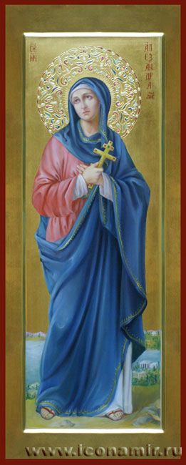
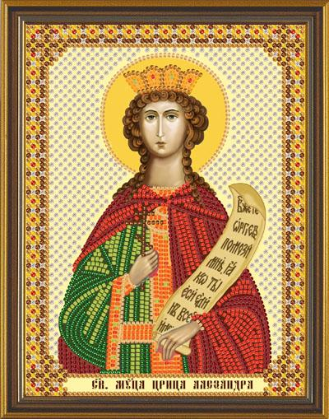
Святые покровители Олеси:
Александра Амисийская
(именины 2 апреля),
Александра Римская
(именины 6 мая)

Slide 28
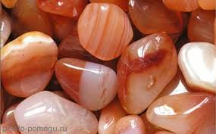
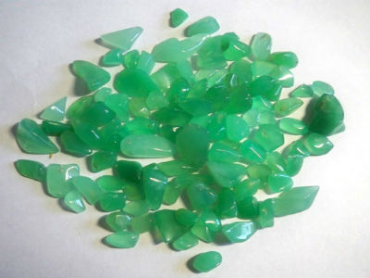
Камни-талисманы
Сердолик Хризопраз

Slide 29
Именные песни
Ансамбль «Песняры» – «Олеся»
Ансамбль «Сябры» – «Девушка из полесья»
Олеся Ляшенко – «Олеся»
Оригами – «В сердце моем Олеська»

Slide 30
Что означают имена моих одноклассников
Амина - пер. с араб. как - "находящаяся в безопасности".
Алина – пер. с латин. как - "другая, чужая".
Анастасия – пер. с древнегреч. как - "воскресшая" ("возвращенная к жизни").
Лариса - происходит от латинского - "ларус", пер. как - "чайка".
Екатерина - происходит от греч. слова "катариос", пер. как- "чистая", "непорочная".
Светлана – пер. со слав. как - "светлая".
Диана – пер. с лат. как - "божественная".
Михаил - происходит от древнееврейского имени Михаэль – «равный, подобный Богу»
Максим - происходит от лат. слова "максимус", пер. как - "величайший".

Slide 31
Владислав – пер. со слав. как -" владеющий славой".
Виктор - происходит от лат. слова "виктор", пер. как - "победитель".
Тимофей - происходит от греч. слова - "тимофеос", пер. как "почитающий бога".
Сергей - происходит от рим. родового имени Сергиус - высокий, высокочтимый.
Милана – пер. со слав. как «милая, любимая, привлекательная»
Эльвира - имеет герм. происхождение и означает "Всеправдивая"
Фатима - происходит от иранского «светлоликая».
Гарник - имеет древнегерманское происхождение, в пер. означает «могущественный», «богатый».

Slide 32
Исследование имени в моей школе среди начальных классов
У нас в школе обучается 220 учащихся, из них девочек - 117. А с именем Олеся -1. А мальчиков – 103.
Самое распространённое имя среди девочек – Настя (7 человек)
Самые распространённые имена среди мальчиков – Александр (9 человек), Данил и Дима (по 7 человека)

Slide 33
Результат моей работы
Узнала у родителей, почему меня назвали Олесей;
Узнала, кто из известных людей носил или носит моё имя;
Изучила происхождение и значение моего имени;
Узнала талисманы и покровителей моего имени;
Понаблюдала за своими поступками и определила личные качества;
Сравнила свои личные качества с полученными значениями своего имени;
Сделала вывод;
Рассказала одноклассникам о своей работе

Slide 34
Меня назвали Олесей при рождении, не зная, какой я стану.
Но сейчас я поняла, что моё имя мне очень подходит.
Я буду относиться к своему
имени с уважением!

Slide 35
В будущем я еще не знаю кем хочу стать.
В следующий раз я хотела бы исследовать, какая профессия подходит моему характеру.

Slide 36
Источники знаний
Никонов В.А. «Имя и общество».
Суслова А. «О русских именах».
Успенский Л.В. «Слово о словах. Ты и твоё имя».
Хигир А. «Имя, характер, судьба».
Хигир Б.Ю. «Полная энциклопедия имён».
Хигир Б.Ю. «Тайна женского имени».
Советский энциклопедический словарь.
Интернет - сайты

Slide 37
Спасибо
за внимание!

